Slide 1
OSPF 와 EIGRP
설계 및 설명
200995064 하동준
201095033 소계원
201195045 이선미

Slide 2
차례
1
토폴로지 설명
2
EIGRP
3
OSPF
4
Q&A

Slide 3
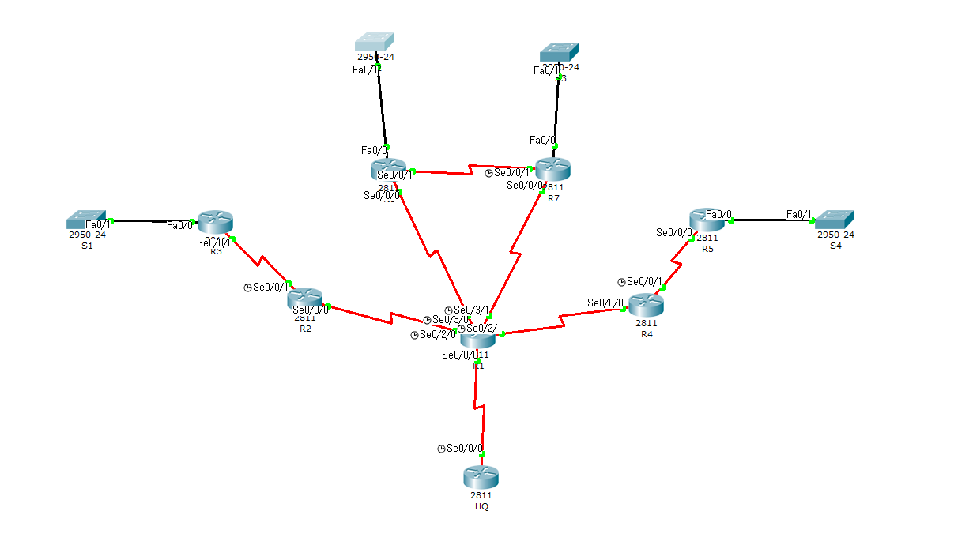
1
토폴로지
EIGRP 100
Area 0
Area 1

Slide 4
1
토폴로지-2
장치 | 인터페이스 | IP주소 | 서브넷 마스크 | 디폴트 게이트 웨이
HQ | s0/0/0 | 10.10.10.1 | 255.255.255.252 | N/A
R1 | s0/0/0 | 10.10.10.2 | 255.255.255.252 | N/A
 | s0/2/0 | 192.168.1.1 | 255.255.255.252 | N/A
 | s0/2/1 | 192.168.10.1 | 255.255.255.252 | N/A
 | s0/3/0 | 172.16.2.1 | 255.255.255.252 | N/A
 | s0/3/1 | 172.16.1.1 | 255.255.255.252 | N/A
R2 | s0/0/0 | 192.168.1.2 | 255.255.255.252 | N/A
 | s0/0/1 | 192.168.2.1 | 255.255.255.252 | N/A
R3 | Fa0/0 | 192.168.3.1 | 255.255.255.0 | N/A
 | s0/0/0 | 192.168.2.2 | 255.255.255.252 | N/A
R4 | s0/0/0 | 192.168.10.2 | 255.255.255.252 | N/A
 | s0/0/1 | 192.168.20.1 | 255.255.255.252 | N/A
R5 | Fa0/0 | 192.168.30.1 | 255.255.255.0 | N/A
 | s0/0/0 | 192.168.20.2 | 255.255.255.252 | N/A
R6 | Fa0/0 | 20.20.20.1 | 255.255.255.0 | N/A
 | s0/0/0 | 172.16.2.2 | 255.255.255.252 | N/A
 | s0/0/1 | 20.20.1.2 | 255.255.255.252 | N/A
R7 | Fa0/0 | 20.20.10.1 | 255.255.255.0 | N/A
 | s0/0/0 | 172.16.1.2 | 255.255.255.252 | N/A
 | s0/0/1 | 20.20.1.1 | 255.255.255.252 | N/A
실습 액티비티에서 ,토폴로지 다이어그램에 따라 네트워크를 설치.
R1 을 ABR로 설정하고 R2와 R3를 area 0로 OSPF 1망을 구축.
R1 을 ABR로 설정하고 R4와 R5를 area 1로 OSPF 1망을 구축.
R1, R6, R7 을 EIGRP 100 망으로 구축.
R1의 EIGRP와 OSPF를 재분배(redistribute).

Slide 5
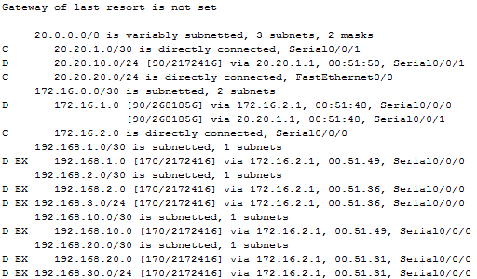
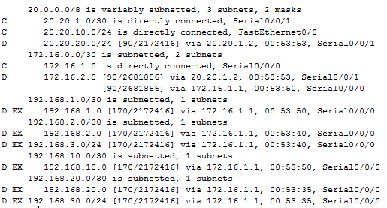
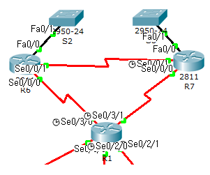


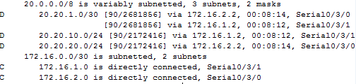

EIGRP

Slide 6
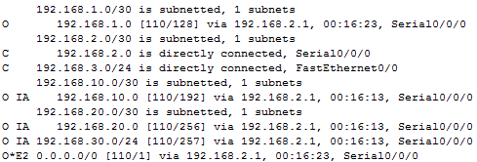
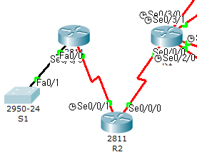



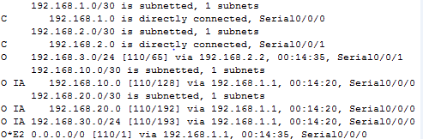
OSPF – area0
R3
R1

Slide 7

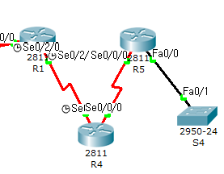




OSPF – area 1

Slide 8
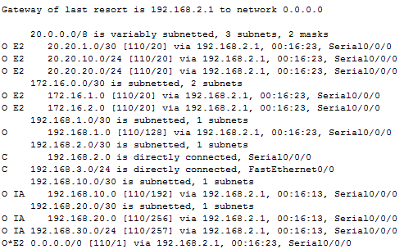
R3
EIGRP 100
area 0
area 1

Slide 9
R7
EIGRP 100
area 0
area 1

Slide 10
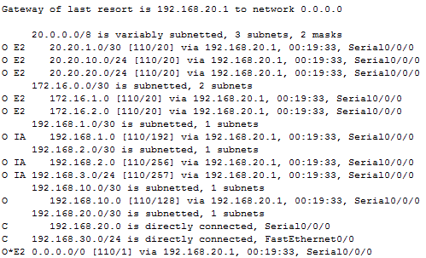
R5
EIGRP 100
area 0
area 1

Slide 11
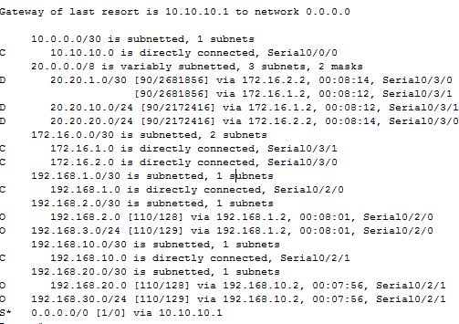
R1
EIGRP 100
area 0
area 1

Slide 12
OSPF – EIGRP 재분배
R1(config)#router ospf 1
R1(config-router)#redistribute eigrp 100 subnets
R1(config)#router eigrp 100
R1(config-router)#redistribute ospf 1 metric 1544 10 255 1 1500
1544 – bandwidth
10 – delay
255 – reliability
1 – load
1500 – MTU maximum size

Slide 13
1
Q & A

Slide 14
THANK YOU

